Slide 1
Математические объекты и их представления

Slide 2
Определение
Математи́ческий объе́кт — абстрактный объект, определяемый и изучаемый в математике (или в философии математики).
В современной математике приняты следующие соглашения:
При определении объекта задаются его название и перечень свойств (обычно в виде списка аксиом).
Любой математический объект, свойства которого непротиворечивы, считается допустимым и существующим.

Slide 3
Представление числовых объектов

Slide 4
Целые числа
Целые числа – это натуральные числа, число нуль, а также числа, противоположные натуральным.
В компьютерной алгебре возможны различные способы представлений целых чисел:
ограниченной точности, когда количество цифр в целом числе задано. К таковым относятся все стандартные арифметики в языках программирования.
Произвольно заданной точности, когда количество цифр в заданном числе можно менять, но только один раз – задавать перед вычислениями.
Неограниченной точности, когда количество цифр в числе не ограничивается никаким наперёд заданным числом, кроме ограничений, связанных с размером памяти машины.

Slide 5
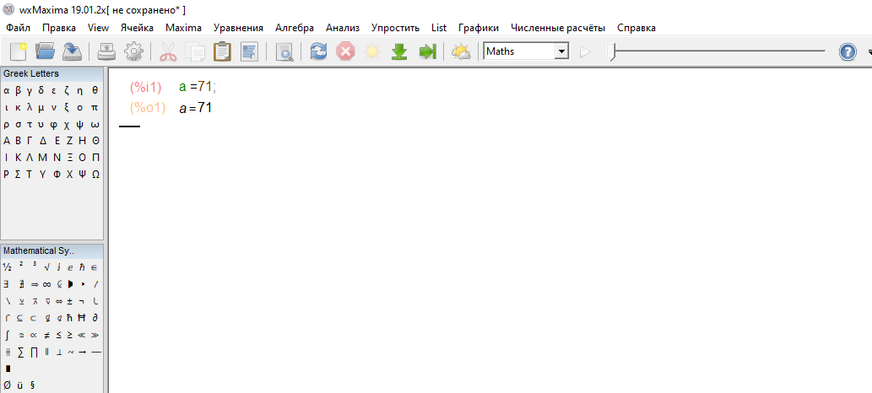
Представление целых чисел в Maxima

Slide 6

Представление целых чисел в Python 3.7.4
Тип данных int, значение 71

Slide 7
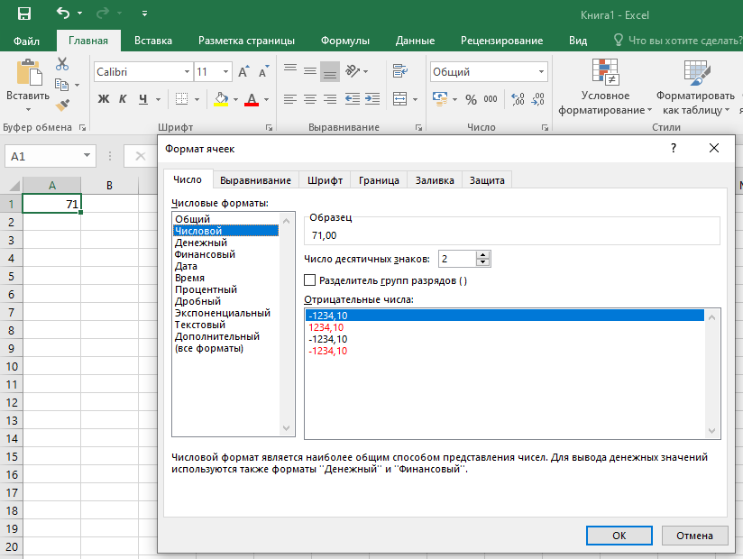
Представление целых чисел в Excel
Excel не разделяет числа на вещественные и целые в явном виде, однако хоть типизация и скрыта от глаз пользователя, она существует.
Целые числа в Excel - Числа без десятичных разрядов, для хранения используют 8 байт. Целые числа могут быть положительными или отрицательными, но не могут содержать дробную часть в диапазоне -9,223,372,036,854,775,808 (-2^63) и 9,223,372,036,854,775,807 (2^63-1).

Slide 8
Представление вещественных чисел
Вещественные или действительные числа — это вместе взятые множества рациональных и иррациональных чисел. Такое число может быть интуитивно представлено как отношение двух величин одной размерности, или описывающие положение точек на прямой. Множество вещественных чисел обозначается R и часто называется вещественной или числовой прямой.
Возможны два способа представления вещественных чисел произвольной точности:
отношение числителя и знаменателя (оба - числа произвольной точности) (более точно, в виде записи, хранящей ссылку на список – числитель и ссылку на список – знаменатель).
Так же, как в (1), но выполнив дополнительные условия : (а) числитель и знаменатель числа должны быть сокращены на наибольший общий делитель (НОД); (б) знаменатель должен быть положительным числом.

Slide 9
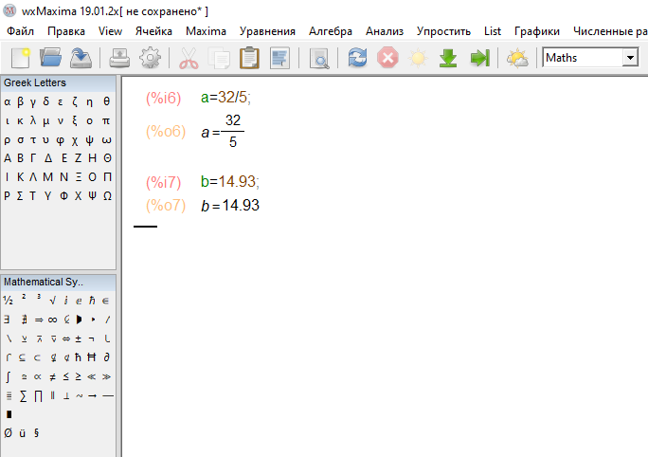
Представление вещественных чисел в Maxima

Slide 10

Представление вещественных чисел в Python 3.7.4.
Тип данных float, значение 18.888

Slide 11
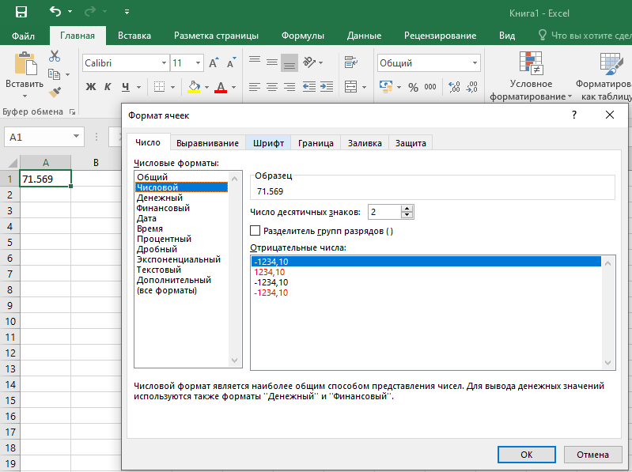
Представление вещественных чисел в Excel
Вещественные числа в Excel хранятся с использованием 8 байт, диапазон значений отрицательных чисел составляет от -1,79E +308 до -2,23E -308
Диапазон положительных чисел
от 2.23E -308 до 1.79E + 308
При этом количество значащих цифр ограничено 15 знаками после запятой.

Slide 12
Представление алгебраических функций

Slide 13
Алгебраические функции
Алгебраическая функция — элементарная функция, которая в окрестности каждой точки области определения может быть неявно задана с помощью алгебраического уравнения.
В компьютерной алгебре алгебраической называется функция, являющаяся решением уравнения: G ( x ) = 0 где G ( x ) – порождающий полином от одной переменной с коэффициентами – полиномами от нескольких переменных с целыми коэффициентами.

Slide 14
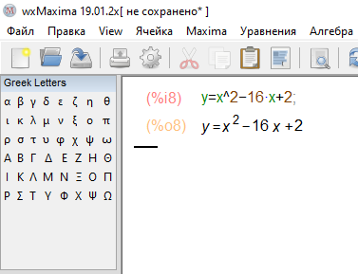
Алгебраические функции в Maxima

Slide 15
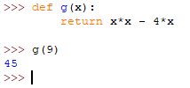
Алгебраические функции в Python 3.7.4

Slide 16
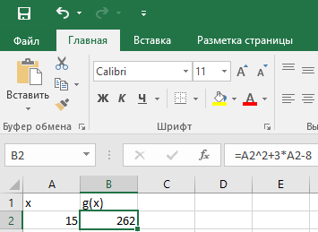
Алгебраические функции в Excel

Slide 17
Представление матриц

Slide 18
Матрицы
Матрицей размера m x n (читается m на n) называется прямоугольная таблица чисел, содержащая m строк и n столбцов.
Числа, составляющие матрицу, называются элементами матрицы.
Матрицы обозначаются прописными (заглавными) буквами латинского алфавита, например, A, B, C,….
Для обозначения элементов матрицы используются строчные буквы с двойным индексом, например: a_{ij,} где i - номер строки, j - номер столбца.
В компьютерной алгебре различают две формы представления матриц:
Двумерный массив
Список списков

Slide 19
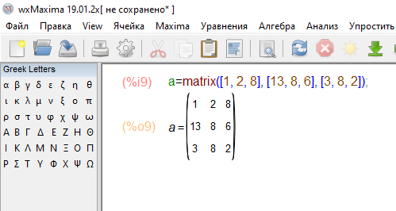
Матрицы в Maxima

Slide 20
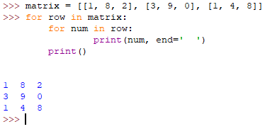
Матрицы в Python 3.7.4

Slide 21
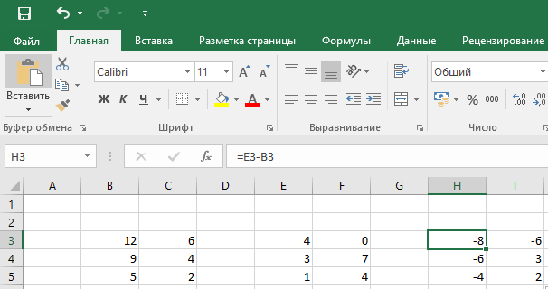
Матрицы в Excel

